Slide 1
从开发CMS系统学起
从入门到精通的微信小程序开发教程
学微信小程序开发
从实践中学习是开发者最好最快的学习方法。本教程将和大家从零开始
一步一步搭建微信小程序CMS系统，每个章节都会涉及到不同的知识点，
等教程学习完你不但掌握了小程序开发全部知识，同时还拥有一个完整作品
的开发经验！ ----weiphp的凡星

Slide 2
第一章：开始入门
第一节：课程介绍，定个小目标
第二节：开发文档简读，了解全貌
第三节：CMS原型，我们的初期目标
第四节：微信web开发者工具安装

Slide 3
第一章：开始入门.课程介绍
第五章：小程序与后端系统数据对接
第一章：开始入门
第一节：小程序CMS后端接口开放
第二节：小程序列表界面数据与后端对接
第三节：小程序内容界面数据与后端对接
第一节：课程介绍，定个小目标
第二节：开发文档简读，了解全貌
第三节：CMS原型，我们的初期目标
第四节：微信web开发者工具安装
第六章：用户体验提升，让小程序高大上起来
第二章：第一个小程序：关于我们
第一节：列表页面加载更多文章
第二节：界面反馈提示
第三节：加入加载中的友好提示
第四节：返回上一页
第一节：创建项目
第二节：编写关于我们布局界面
第三节：用变量替换界面里的固定文本
第四节：界面美化
第三章：CMS文章列表和内容界面
第一节：加入文章列表和内容界面
第二节：为程序加入底部菜单导航
第三节：实现文章列表界面
第四节：实现内容详情界面
第五节：列表和内容界面美化
第七章：用户建议反馈，体验表单组件之美
创建反馈表单界面
后端系统增加反馈功能
用户反馈的内容保存到后端数据库
使用引用功能分离文档
第四章：小程序CMS，后端内容管理系统
第一节：小程序CMS系统下载安装
第二节：系统整体功能介绍
第三节：创建一个CMS功能插件
第四节：创建CMS数据库模型
第五节：文章内容管理

Slide 4
第一章：开始入门.课程介绍
第八章：本地缓存数据，让加载速度更快
缓存文章列表数据
缓存文章内容数据
缓存数据方案优化
第九章：集成微信开放接口，让功能强大起来
章节后续补充
第十章：打包发布，让你的作品与亿万用户见面吧
章节后续补充

Slide 5
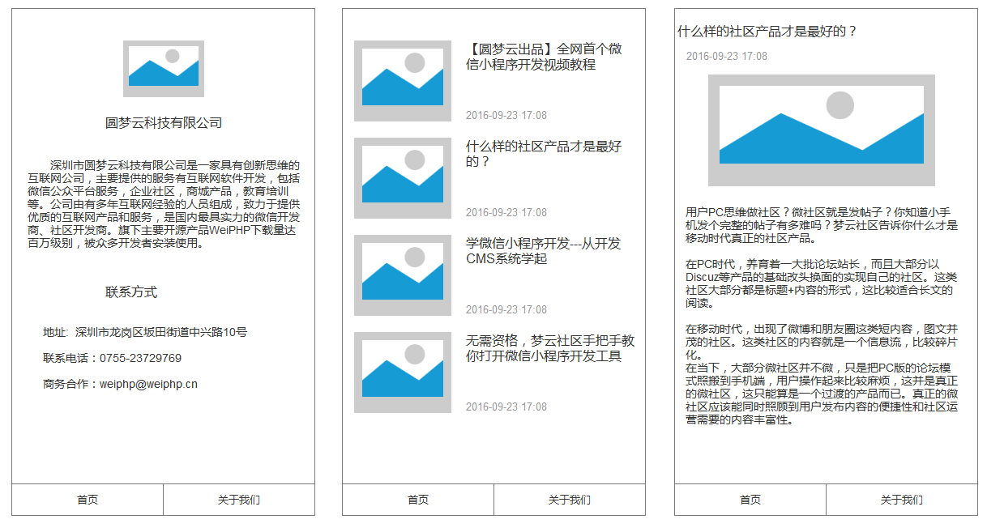

Slide 6
第二章：第一个小程序：关于我们
第一节：创建项目
第二节：编写关于我们布局界面
第三节：用变量替换界面里的固定文本
第四节：界面美化
本章知识点：
目录结构，配置，注册程序，注册页面，视图容器，
数据绑定，wxss

Slide 7
第三章：CMS文章列表和内容界面
第一节：加入文章列表和内容界面
第二节：为程序加入底部菜单导航
第三节：实现文章列表界面
第四节：实现内容详情界面
第五节：列表和内容界面美化
本章知识点：
基础内容 导航 媒体组件 列表渲染 模板

Slide 8
第四章：小程序CMS，后端系统
第一节：小程序CMS系统下载安装
第二节：系统整体功能介绍
第三节：创建一个CMS功能插件
第四节：创建CMS数据库模型
第五节：文章内容管理
本章知识点：
后端系统

Slide 9
第五章：小程序与后端系统数据对接
第一节：小程序CMS后端接口开放
第二节：小程序列表界面数据与后端对接
第三节：小程序内容界面数据与后端对接
本章知识点：
网络
条件渲染
事件

Slide 10
第六章：用户体验提升
第一节：列表页面加载更多文章
第二节：界面反馈提示
第三节：加入加载中的友好提示
第四节：返回上一页
本章知识点：
操作反馈
设备
界面
事件

Slide 11
第七章：用户建议反馈
第一节：创建反馈表单界面
第二节：表单界面美化
第三节：后端系统增加反馈功能
第四节：用户反馈的内容保存到后端数据库
第五节：使用引用功能分离文档
本章知识点：
表单组件
位置
引用

Slide 12
第八章：本地缓存数据
第一节：缓存文章列表数据
第二节：缓存文章内容数据
第三节：缓存数据方案优化
本章知识点：
数据缓存

